Slide 1
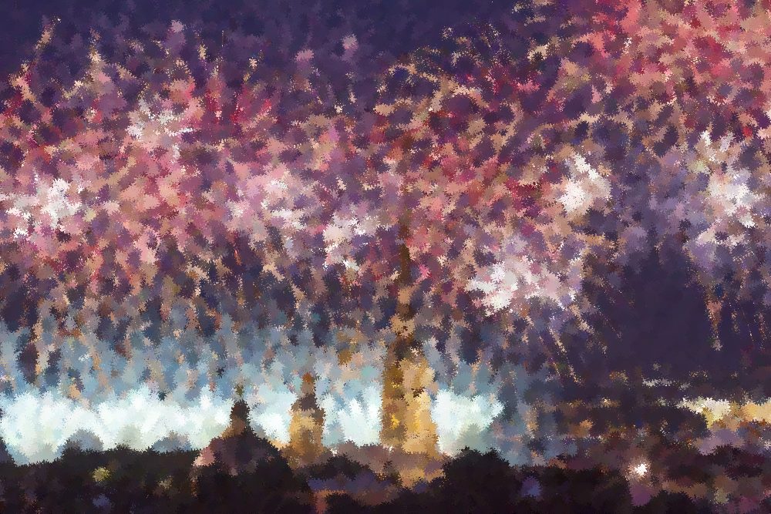
ГБУ ДО «Молодёжный творческий Форум Китеж плюс»
Церемония награждения
II этапа конкурса чтецов
«Навеки в память ваш подвиг»
Платформа ZOOM
17.02.2021

Slide 2

Победители и призёры
2 возрастной группы (5-8 классы)

Slide 3
Номинация
«За оригинальность прочтения»
Филатова Диана (ГБОУ СОШ 438)

Slide 4
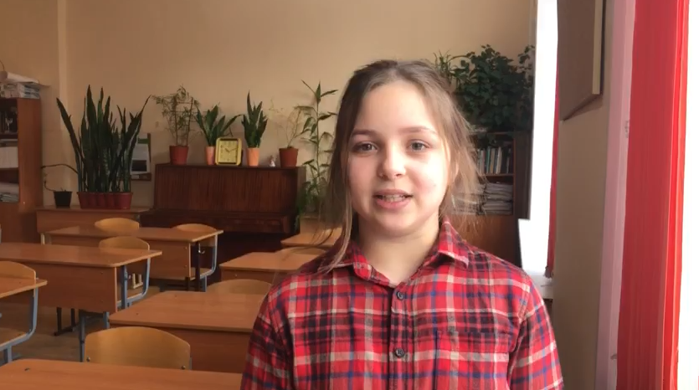

Slide 5
Номинация
«За эмоциональность и выразительность»
Макаренко София (ГБОУ Гимназия 631)
Бородушкина Алина (ГБОУ Гимназия 631)

Slide 6
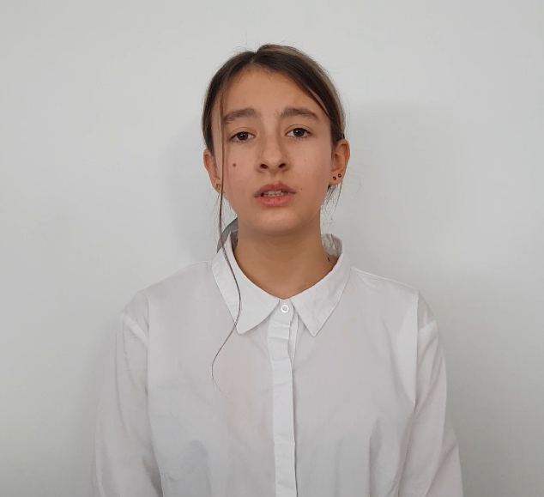
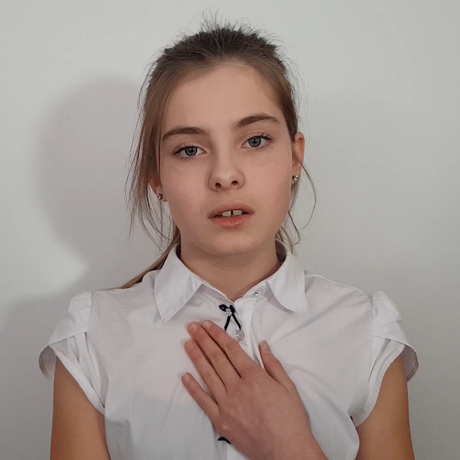

Slide 7
3 место
Закордонская Алена (ГБОУ СОШ 438)
Абаляева Алиса (ГБОУ СОШ 573)
Гегуева София (ГБОУ СОШ 578)
Василенко Мария (ГБОУ СОШ 578)
Васильев Арсений (ГБОУ СОШ 601)

Slide 8
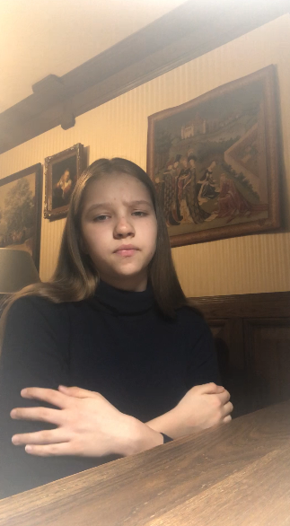
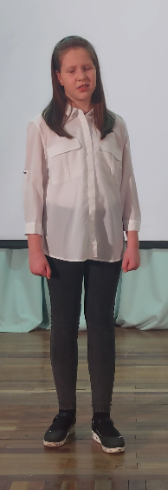
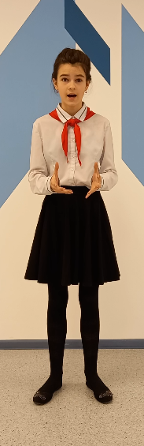
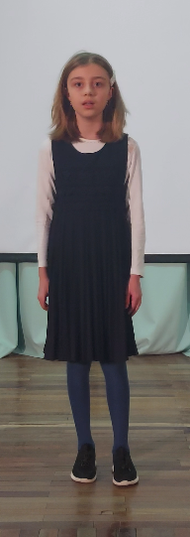
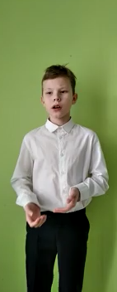

Slide 9
2 место
Рахмонов Азизжон (ГБОУ СОШ 109)
Якушева Милана (ГБОУ СОШ 113)
Сослюк Алиса (ГБОУ СОШ 573)
Морозова Кристина (ГБОУ СОШ 573)
Кузьминых Анна (ГБОУ СОШ 578)
Аракчеев Артем (ГБОУ СОШ 578)
Париш Федор (ГБОУ Гимназия 631)

Slide 10
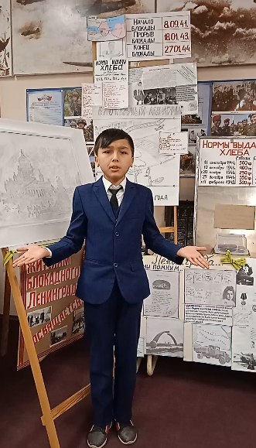
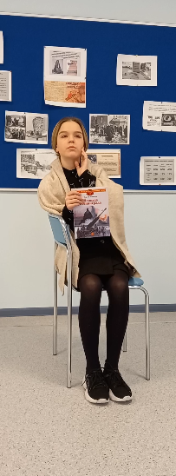
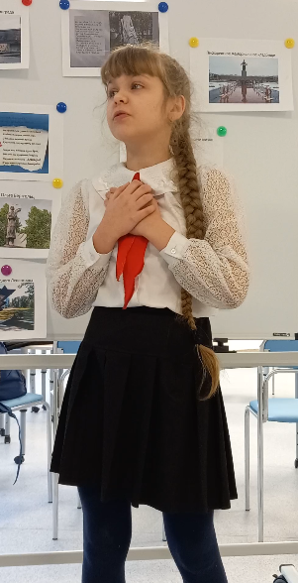
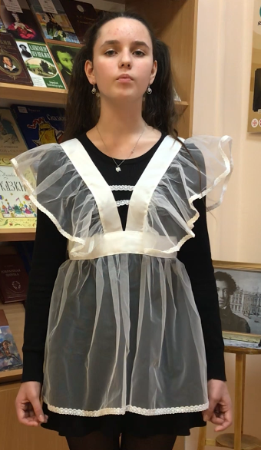

Slide 11
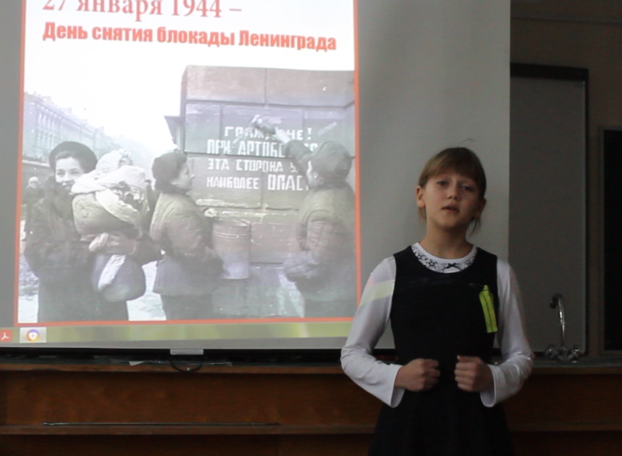
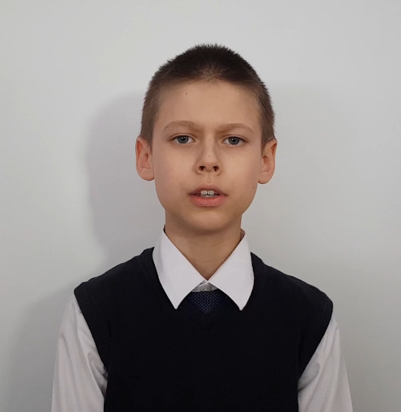
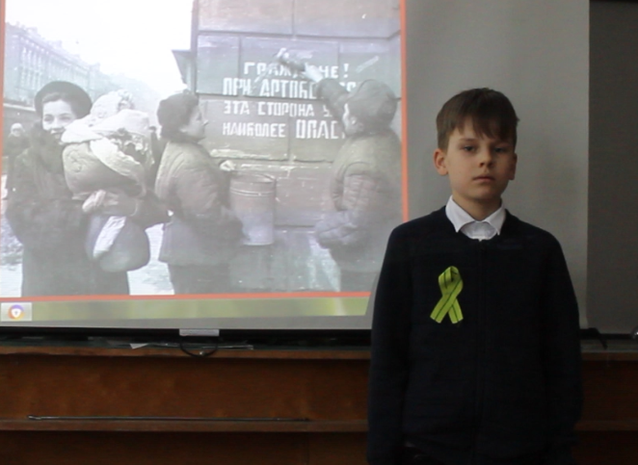

Slide 12
1 место
Ремезова Юлиана (ГБОУ СОШ 48)
Галеева Вероника (ГБОУ СОШ 109)
Агафошина Анастасия (ГБОУ СОШ 253)

Slide 13
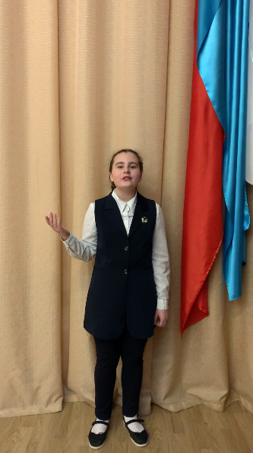
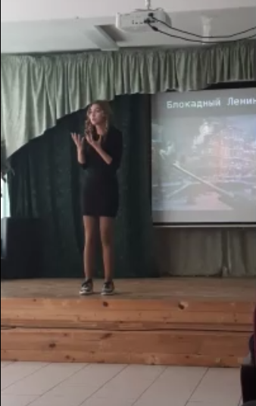
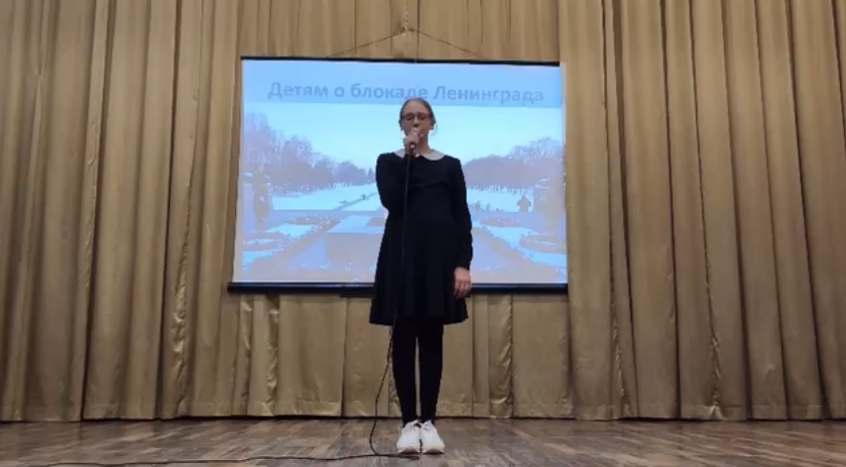

Slide 14
Гран-при
Носирова Манижа (ГБОУ СОШ 109)
Смирнов Константин (ГБОУ СОШ 113)
Комарова Алина (ГБОУ СОШ 573)

Slide 15
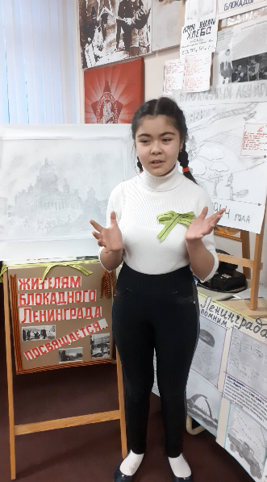
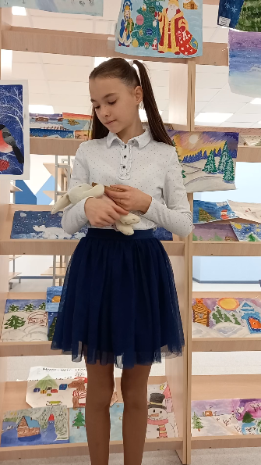
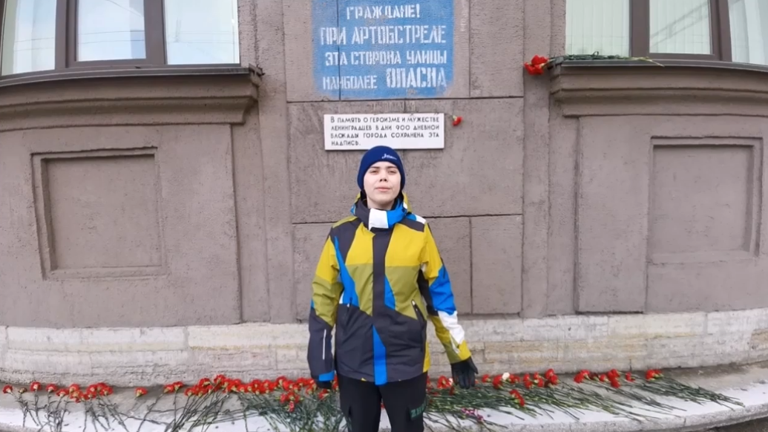

Slide 16
Победители и призёры
3 возрастной группы (9-11 классы)

Slide 17
Номинация
«За эмоциональность и выразительность»
Шершнева Зоя (ГБОУ СОШ 253)
Трошина Яна (ГБОУ СОШ 578)
Кудров Глеб (ГБОУ СОШ 582)

Slide 18
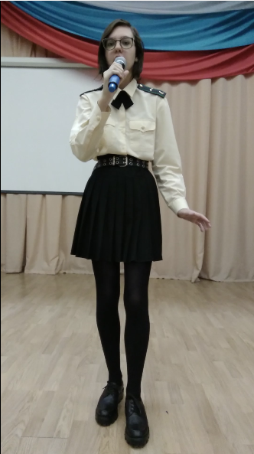
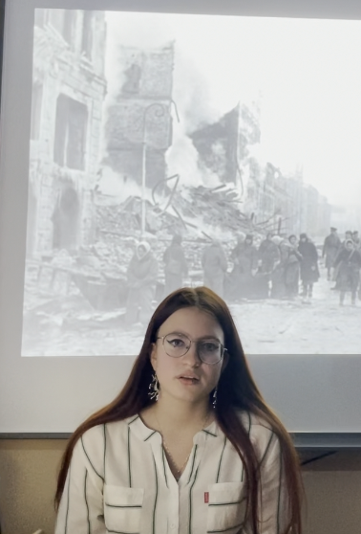
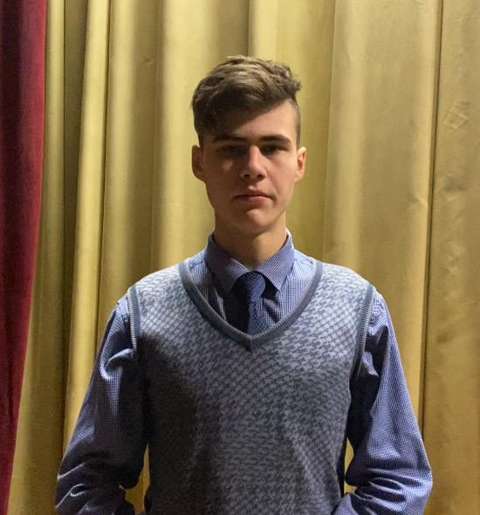

Slide 19
3 место
Владимирова Марина (ГБОУ СОШ 438)
Лубинец Дарья (ГБОУ СОШ 578)
Голубенко Софья (ГБОУ СОШ 582)

Slide 20
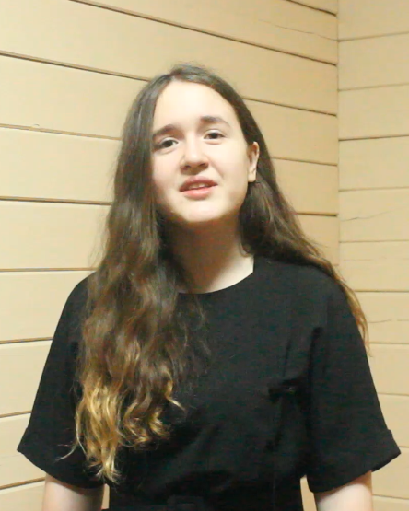
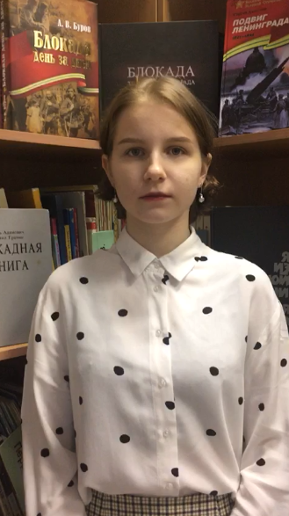
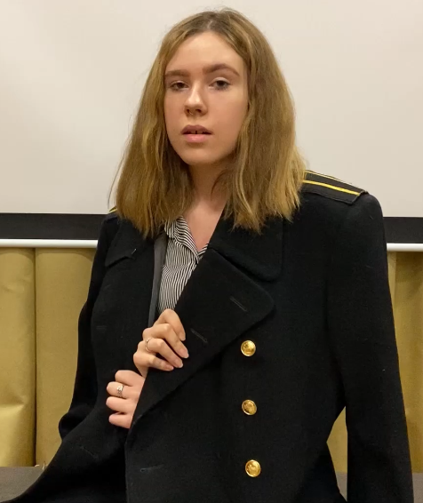

Slide 21
2 место
Пятакова Надежда (ГБОУ СОШ 113)
Абиева Фидан, Колобаева Александра,
Трошина Яна (ГБОУ СОШ 578)
Пазухина Елизавета (ГБОУ СОШ 578)

Slide 22
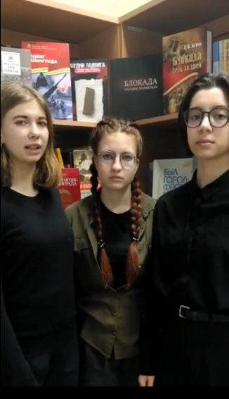
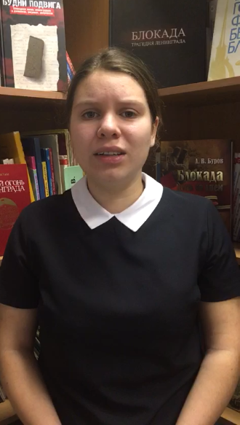
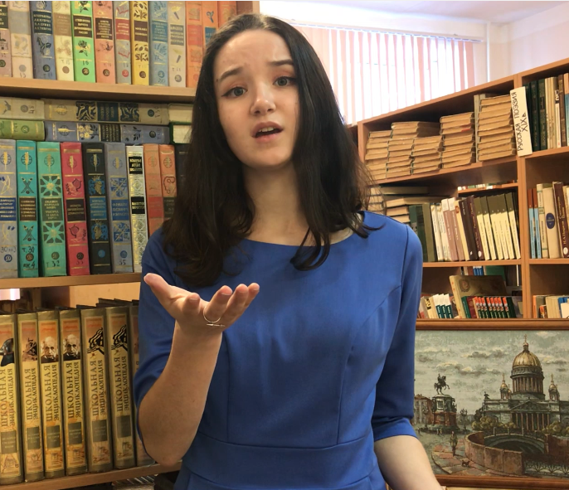

Slide 23
1 место
Маканин Кирилл (ГБОУ СОШ 48)
Валиева Диана (ГБОУ СОШ 48)

Slide 24
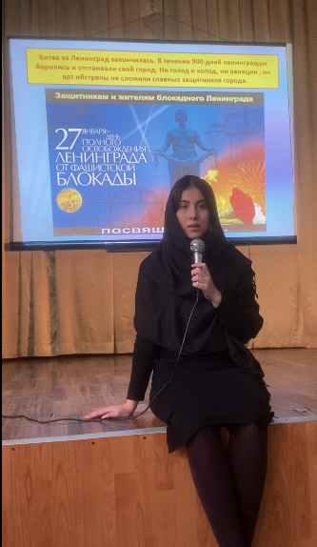
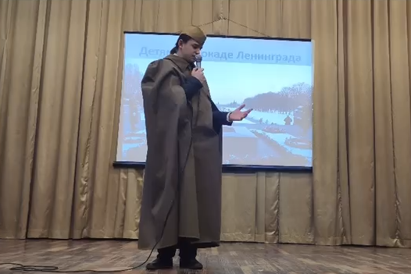

Slide 25
Гран-при
Федорченко Маргарита (ГБОУ Лицей 40)
Голубева Анфиса (ГБОУ СОШ 582)

Slide 26
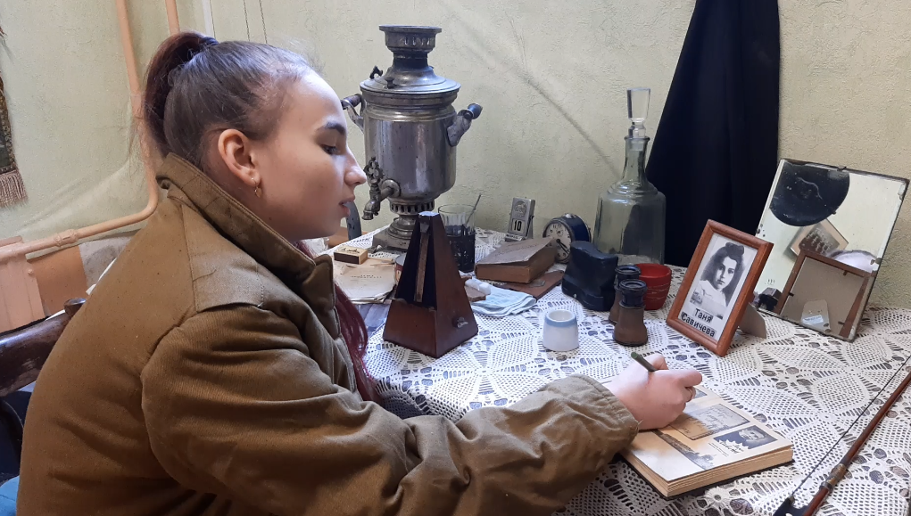
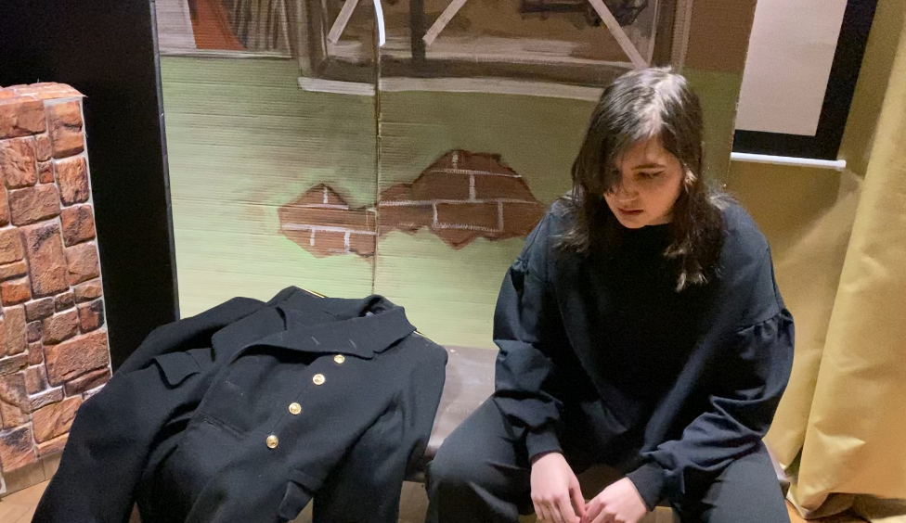

Slide 27
Поздравляем призёров и победителей!
До новых встреч!

